Slide 1


Slide 2

La inspiración
“La universidad debe sentirse interpelada por la sociedad, y la universidad debe interpelar a la sociedad (...) si bien la educación superior, como instrumento y como medio, tiene un valor intrínseco, cabe siempre preguntarse ‘para quién’ y ‘para qué’. [Y adquirir conciencia de que] la respuesta a estas preguntas estará siempre estrechamente ligada al bien común y al progreso de la sociedad humana”.
P. Peter- Hans Kolvenbach, SJ opud Ejes de la Propuesta Formativa del ITESO (Saberes Generales),2003
“A fin de maximizar el potencial de las nuevas posibilidades de comunicación y cooperación, insto a las universidades jesuitas a trabajar por que se establezcan redes operativas internacionales que aborden importantes temas tocantes a la fe, la justicia y la ecología, los cuales plantean desafíos en los distintos países y continentes”
P. Adolfo Nicolás Pachón, SJ, Profundidad, universalidad y ministerio académico: Desafíos a la educación superior jesuita de hoy, Conferencia en Universidad Iberoamericana Ciudad de México, 2010.

Slide 3

Dirección de Relaciones Externas
Además de los propósitos específicos para cada una de las oficinas que componen la dirección, los ámbitos estratégicos de la DRE se han centrado en los siguientes grandes apartados:
Posicionamiento de la universidad
Vinculación institucional
Gestión de la matrícula
Internacionalización
En estos apartados se inscriben las acciones con egresados, la procuración de fondos, las publicaciones, la educación continua y las relaciones institucionales.

Slide 4
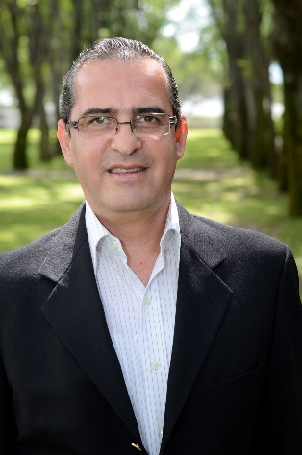
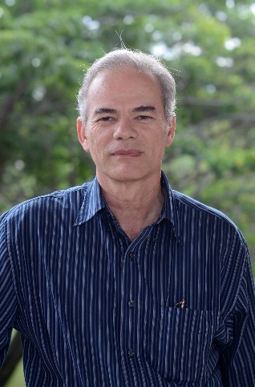
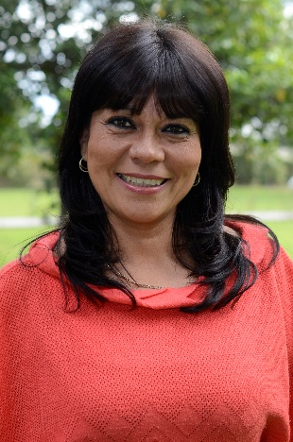
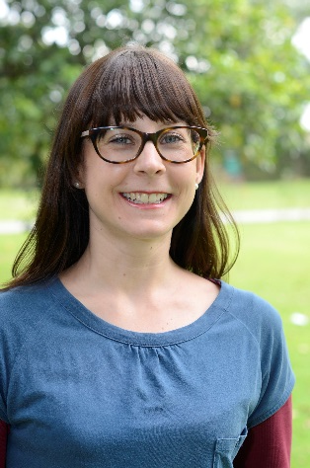
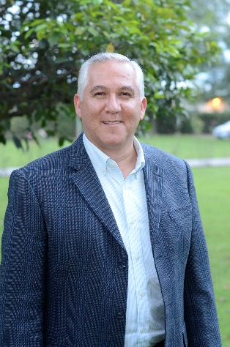
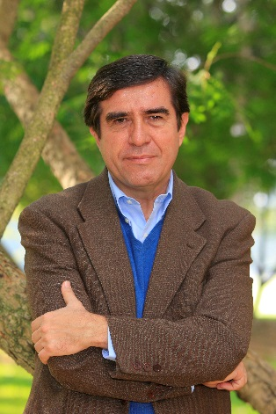
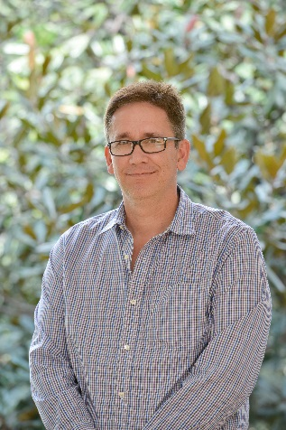
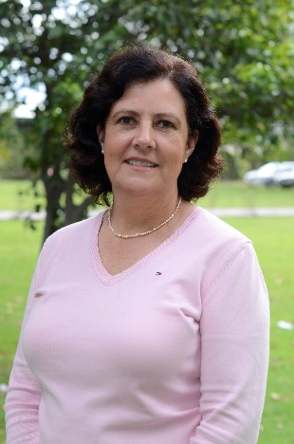
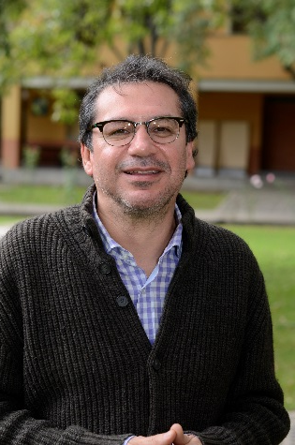
Alfonso Elías Aldrete Saldívar, Jefe de la Oficina de Admisión
Jorge de Obeso Noriega, Jefe de la Oficina de Educación Continua
Araceli García Gómez, Coordinadora de vinculación
Chantal Gohlke, Secretaria de la Dirección
Pedro Martin Ramírez Rivera, Director de Relaciones Externas
Humberto Orozco Barba, Jefe de la Oficina de Comunicación Social
Guillermo Rosas Bellido, Jefe de la Oficina de Egresados
María de Lourdes Isabel Valdez Castellanos, Jefa de la Oficina de Relaciones Institucionales
Manuel Verduzco Espinoza, Jefe de la Oficina de Publicaciones
Dirección de Relaciones Externas

Slide 5

OFICINA DE EGRESADOS

Slide 6
Cultivar e impulsar la relación entre la comunidad de egresados y su Universidad, fomentando su sentido de pertenencia a ella.

Slide 7

Cerrar ciclos…
Maestro
Alumno

Slide 8
Cerrar ciclos…
Padres con hijos en el ITESO
Hijos

Slide 9
Cerrar ciclos…
Sigue con su formación
Termina sus estudios

Slide 10
Cerrar ciclos…
Aporta para su mejora
“vive” un plan de estudios

Slide 11
Cerrar ciclos…
Empleador
Empleado

Slide 12
Vinculación
Comunicación
Gestión de la información

Slide 13
Coordinación de vinculación
Conectar a los egresados con las actividades que ya se realizan en las diferentes instancias del ITESO.
Impulsar órganos y estructuras que representen a los egresados y sus inquietudes.
Creación de proyectos de doble beneficio.

Slide 14
Coordinación de comunicación
Difundir las actividades que se realizan en Egresados y en las diferentes instancias del ITESO.
Crear nuevos canales de comunicación.
Realizar eventos que impulsen y reaviven el vínculo emocional con su generación, su carrera y su universidad.

Slide 15
Gestión de la información
Conocer quiénes son, qué hacen nuestros egresados y así ofrecerles las experiencias que buscan.
Apoyar a los procesos de reformulación de planes de estudio.
Proveer de información a los procesos de acreditación de programas educativos. (DGA)

Slide 16
Proyectos más importantes
Procesos de actualización de datos.
Guía de actividades.
Doble beneficio.
Egresados que transforman.
Asociaciones de egresados.
Credenciales (EFSI)
Vinculación interna (CUE, CEGINT)

Slide 17
Dificultades
Contact Center con personal de apoyo y procesos ágiles y actuales.
Comunidad virtual (plataforma), que permita ofrecer los servicios e información que requiere el egresado.

Slide 18
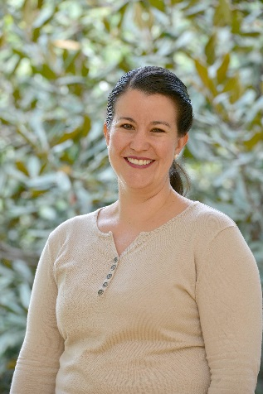
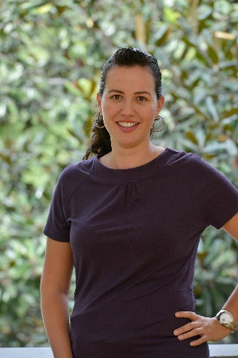
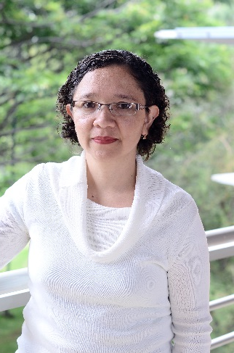
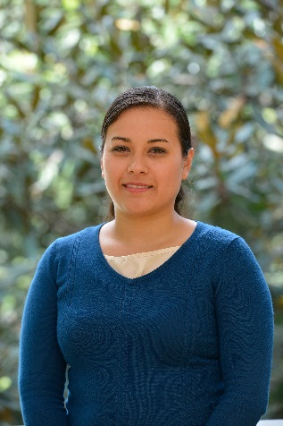
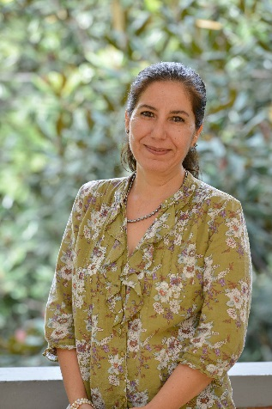
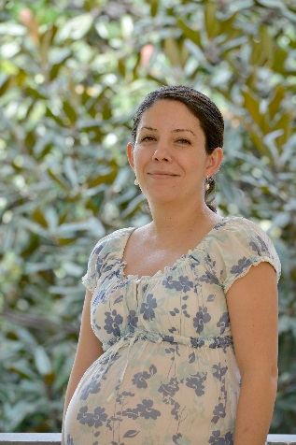
Adriana Aguilar Robles, Coordinadora de Vinculación
Alejandra Alcalá Sánchez, Encargada de Base de datos
Ana Lorena Elizabeth Chávez Muñoz, Redes Sociales
Guillermo Rosas Bellido, Jefe de la Oficina de Egresados
Erika Michel Morales Olvera, Centro de Contacto
María Gabriela Orozco Gómez, Secretaria
Mónica Guadalupe Prado Gómez, Coordinadora de Comunicación
Oficina de Egresados

Slide 19
OFICINA DE RELACIONES
INSTITUCIONALES

Slide 20
Objetivo
Colaborar con el proceso de internacionalización a través de la diversificación, ampliación y fortalecimiento de las relaciones de cooperación para el mejoramiento del desarrollo educativo y la gestión institucional.

Slide 21
Líneas estratégicas
de acción
Desarrollo de propuestas que favorezcan la internacionalización, el establecimiento de convenios de intercambio y colaboración académica, con profesores e investigadores visitantes.
Nuevos programas en alianzas con otras universidades jesuitas.
Búsqueda de fondos y apoyos internacionales que apoyen programas de movilidad.

Slide 22
Composición de la Oficina
Coordinación de Intercambio Académico
Patricia Camarena → 8 horas
Sanna Forsberg → 8 horas
Ana Cristina Nieto → 5 horas
Área de Internacionalización y Cooperación
Isabel Valdez → 8 horas
Selene Alvarado → 8 horas
Área de Relaciones Institucionales
Isabel Valdez → 8 horas
Selene Alvarado → 8 horas

Slide 23

Composición de la Jefatura
Coordinación de Intercambio Académico

Slide 24
Coordinación de Intercambio Académico
Información general
87 convenios internacionales de movilidad estudiantil para licenciatura.
Aproximadamente 203 vacantes por semestre.
La región con más convenios bilaterales es Europa, con 43 convenios, seguida de América Latina con 31, América del Norte 8 y Asia con 5. Además de los programas como ISEP, CREPUQ.
Este año un total de 421 personas participaron en programas de intercambio; 244 alumnos del ITESO (31 en otras instituciones de educación superior dentro de México y 213 en el extranjero)
177 alumnos de otras universidades realizaron su intercambio en el ITESO (98 nacionales y 79 de diferentes países)

Slide 25
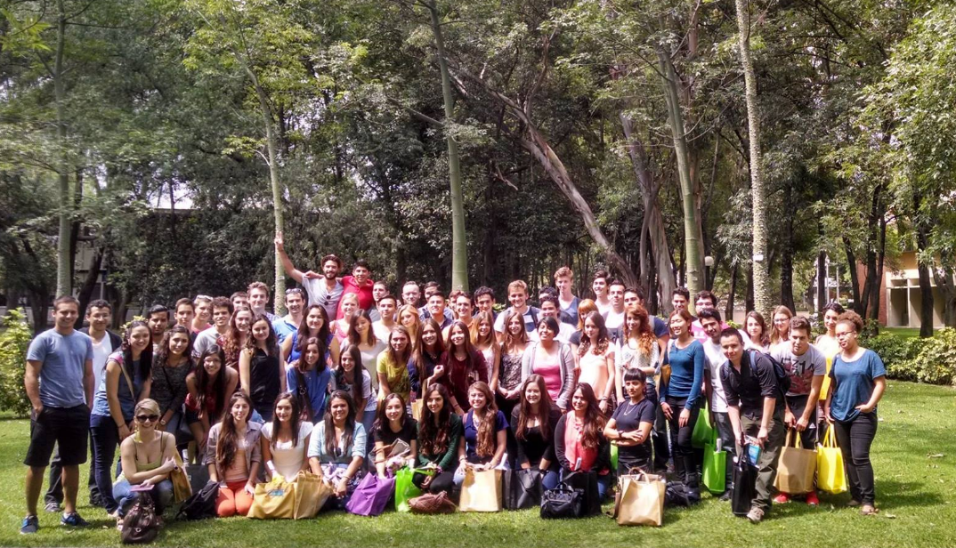
Coordinación de Intercambio Académico
Objetivos
Promover la movilidad en ambos sentidos para enriquecer la vida universitaria y académica abonando a la internacionalización del ITESO.
Cooperación con otras instituciones de educación superior y/o investigación.
Cooperación Internacional para el desarrollo: educación superior.

Slide 26

Coordinación de Intercambio Académico
Tareas principales
Gestión y administración de programas de intercambio y movilidad
Promoción /Difusión
Atención Alumnos
Página web, Facebook, sesiones informativas.
Contacto continuo con contrapartes.
Envío y/ o recepción de calificaciones.
Envío de cartas de aceptación.
Sesión informativa (Salida) y de bienvenida.
Envío de documentos al extranjero.
Selección de alumnos.
Recepción de solicitudes.
Proceso de intercambio: Primavera, Verano, Otoño
Becas de movilidad.

Slide 27
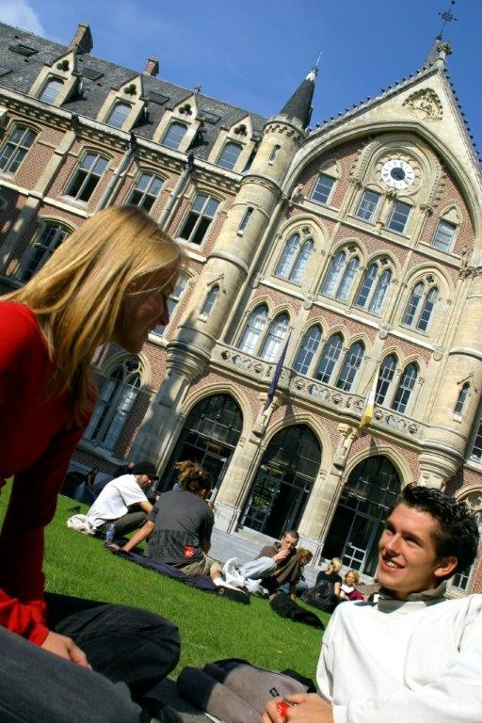

Coordinación de Intercambio Académico
Proyectos especiales
Identificar y desarrollar programas para necesidades específicas de las carreras del ITESO, ya sean períodos semestrales, veranos o viajes académicos.
Three plus one program.
Nuevo programa: Eco Summer at ITESO: planeación, difusión, realización y evaluación.
Conecta con el Mundo, Feria Académica Internacional: revitalización de la feria, nuevo nombre, nueva imagen, nuevos invitados, conferencias en línea y talleres

Slide 28

Internacionalización
Programa de Verano Internacional.
Programa de verano con CMU.
Programas especiales con ESSCA, ESC RENNES para obtención de grado consecutivo.
Programa Enseñanza de contenido de materias en inglés.
Gestión Programa RARE.
Difusión de Programas y convocatorias especiales en el marco de la internacionalización para alumnos, profesores e investigadores.

Slide 29

Enlace VIC del CONACYT
Participación en convocatorias internacionales como Generation Study Abroad.
Proyecto 17 de la red CARI de AUSJAL, de internacionalización del posgrado.
Búsqueda de nuevas relaciones de cooperación y establecimiento de convenios y acuerdos.
Red de alojamiento.

Slide 30
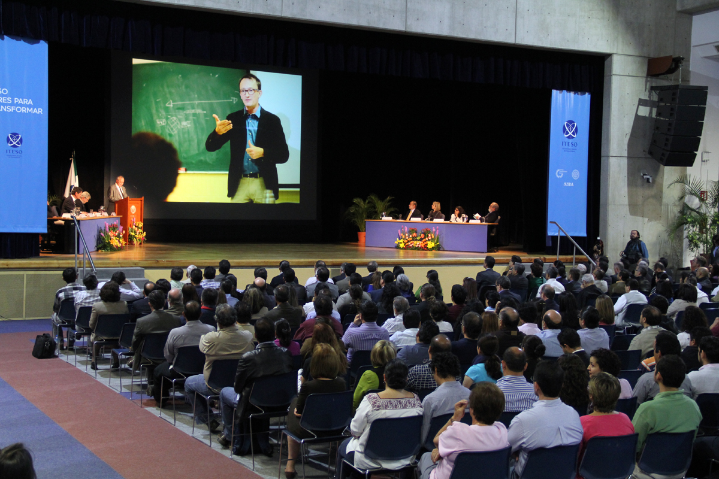
Protocolo: asesoría a todas las instancias para el protocolo y organización de eventos.
Coordinación de eventos institucionales: Informe del Rector, inauguraciones edificios, primeras piedras, etc.
Visitantes especiales de gobierno, empresas, asociaciones.
Relaciones institucionales en general, representación institucional, atención de solicitudes de gobierno, asociaciones, vinculación, PAPS, etc.

Slide 31
Dificultades y Retos para la internacionalización del ITESO
Intercambio Académico
Dificultades
Situación de inseguridad del país.
La oferta de materias en inglés es limitada.
El modelo de movilidad está basado principalmente en el de convenio y de reciprocidad - capacidad limitada.
Cantidad reducida de convenios con universidades jesuitas, principalmente en Estados Unidos.
Retos
Diversificar y crecer la oferta de opciones de experiencias internacionales.
Equilibrio entre los procesos de gestión de intercambios e innovación.
Dar a conocer las ventajas competitivas del ITESO en el ámbito internacional.

Slide 32
Dificultades y Retos para la internacionalización del ITESO
Perspectiva General
Al interior del ITESO, es necesario un crecimiento sostenido de la oferta de cursos en inglés, en licenciatura y posgrado, con profesores con capacidad de hacerlo, y cierta obligatoriedad para los alumnos del ITESO.
Áreas de especialización académica en los programas, totalmente en inglés.
Desarrollar una mayor oferta de posibilidades de estancias para estudiantes de posgrado.
Diversidad en la concepción de los beneficios de la internacionalización.

Slide 33

Principales proyectos
Consolidar:
El proyecto de la internacionalización.
La oficina responsable de la internacionalización y cooperación académica internacional.

Slide 34
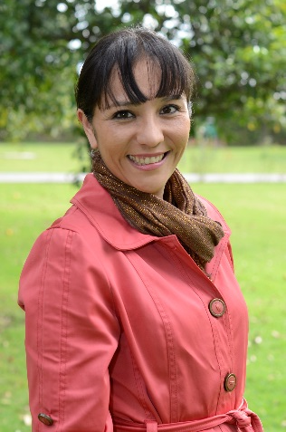
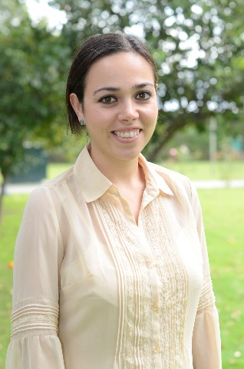
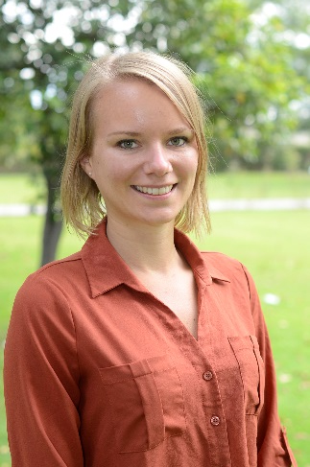

Selene Alvarado Cuevas, Secretaria
Patricia Margarita Camarena Morales, Coordinadora de intercambio académico
Sanna Felicia Forsberg, Asistente de intercambio académico
Ana Cristina Nieto Enrigue, Asistente de intercambio académico
María de Lourdes Isabel Valdez Castellanos, Jefa de la Oficina de Relaciones Institucionales
Oficina de Relaciones Institucionales

Slide 35
¡Muchas gracias!

Slide 36

OFICINA DE ADMISIÓN

Slide 37
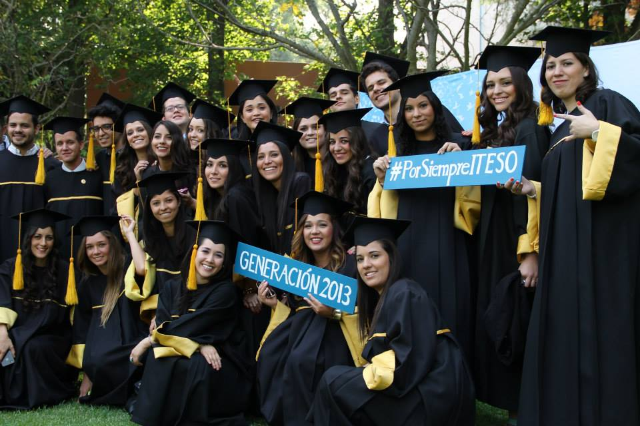
MISIÓN
La oficina de admisión colaborará, con la misión del ITESO, con
lograr una inscripción en cantidad y calidad en cada período
escolar, mediante la búsqueda de aspirantes deseosos de
superación personal, capaces de
iniciar y concluir un programa
de estudios y trascender en la
sociedad; con acciones de
promoción éticas y responsables.

Slide 38
ESTRUCTURA
Jefatura
Asistente
Promoción de
Licenciaturas
Promoción de
Posgrados
Oficialía de
Admisión
Call Center
y CRM
Orientación
Vocacional
1 Proyectos.
7 Asesores:
3 locales
4 foráneos
5 Asesores:
4 T. Comp.
1 de 6 Hrs.
5 Oficiales:
2 T. Comp.
3 de 1/2 T.
3 Asesores:
1 T. Comp.
2 de 1/2 T.
3 Orientadores:
2 de 6 Hrs.
1 de 1/2 T.

Slide 39
TAREAS
PROMOCIÓN DE LICENCIATURAS.
Objetivo: lograr la atracción de aspirantes y convertirlos en alumnos del ITESO.
Generar relaciones públicas con maestros y directivos de las preparatorias del país.
Generar una agenda de trabajo anual con cada una de las preparatorias del país.
Visitar a las preparatorias del país para posicionar en el corto plazo al ITESO y a cada una de sus carreras y servicios.
Participar en expos y conferencias para la promoción del ITESO, de sus carreras y sus servicios.
Recibir en el ITESO a los interesados que nos visitan de las preparatorias por medio de un programa de promoción de cada uno de los programas académicos y actividades que muestren los demás servicios del ITESO.
Llevar el proceso de admisión a las preparatorias y ciudades (seleccionadas).
Lograr la inscripción de los admitidos al ITESO a través de una asesoría personalizada que permita la elección por el ITESO.

Slide 40
TAREAS
OFICIALÍA DE ADMISIÓN.
Objetivo: Atender y asesorar a cada uno de los interesados que visitan al ITESO
de manera particular y gestionar el proceso de admisión de todos los aspirantes.
Recibir a los interesados que visitan de manera particular el ITESO para asesorar y promover cada uno de los programas académicos y demás servicios del ITESO.
Planear y gestionar el proceso de admisión de licenciaturas, en acuerdo con la DGA y coordinadores académicos.
Aplicar el examen de admisión (Collage Board) en el ITESO y en los lugares que indique la coordinación de promoción de licenciaturas.

Slide 41
TAREAS
ORIENTACIÓN VOCACIONAL.
Objetivo: Colaborar con la elección de carrera y universidad de los candidatos que
lo soliciten y colaborar con el programa de promoción a través de talleres y conferencias
en las preparatorias a padres de familia, maestros y alumnos.
Generar programas de orientación en el ITESO.
Atender la orientación de cada uno de los aspirantes que lo soliciten.
Generar e impartir conferencias y talleres para los maestros, alumnos y padres de familia.
Coordinar el Taller Pre Universitario.

Slide 42
TAREAS
CALL CENTER Y CRM.
Objetivo: Atender y asesorar a cada uno de los interesados, solicitantes y admitidos que lo realizan telefónicamente o de manera virtual y generar campañas virtuales de atracción a eventos de promoción.
Atender y asesorar cada una de las llamadas entrantes de los interesados.
Atender cada uno de los correos entrantes que solicitan información del ITESO.
Llevar un registro de todos los interesados en el ITESO.
Realizar campañas para invitar, telefónicamente y por correo electrónico, a los eventos de promoción del ITESO.
Realizar campañas para invitar, telefónicamente y por correo electrónico, a los proceso de admisión del ITESO.

Slide 43
TAREAS
PROMOCIÓN DE POSGRADOS
Objetivo: lograr la atracción de aspirantes y convertirlos en alumnos del ITESO.
Generar relaciones públicas con instituciones y empresas.
Generar un plan de promoción en colaboración con la Oficina de Comunicación Social y D.G.A. de los posgrados del ITESO y de cada uno de sus programas.
Tener un programa de relaciones públicas con empresas e instituciones para generar campañas y eventos de promoción de cada uno de los programas de posgrado.
Participar en expos y conferencias para la promoción del ITESO y de sus programas.
Recibir, atender y asesorar en el ITESO a los interesados que nos visitan, que nos llaman o nos contactan virtualmente, para lograr la atracción al ITESO.
Generar eventos de promoción para lograr aspirantes a cada uno de los programas de posgrado.
Colaborar en el proceso de admisión de cada uno de los aspirantes al ITESO.
Lograr la inscripción de los admitidos al ITESO a través de una asesoría personalizada que permita la elección por el ITESO.

Slide 44
RETOS
Realizar el Vive ITESO en colaboración con las demás direcciones.
Realizar el plan de promoción, tanto de licenciaturas como el de posgrados con la colaboración de las demás direcciones.
Continuar con la generación de proyectos para colaborar con los programas, de licenciatura y de posgrado, con una mayor inscripción.
Cumplir con las metas de matrícula a primer ingreso, tanto de licenciaturas como de posgrados en cantidad y calidad de alumnos.

Slide 45
PROYECTOS
Establecer G.E.M.
Establecer inteligencia de mercados.
Continuar con la generaciones de proyectos especiales de los programas de baja demanda de licenciatura y de posgrado, para atraer una mayor inscripción.

Slide 46
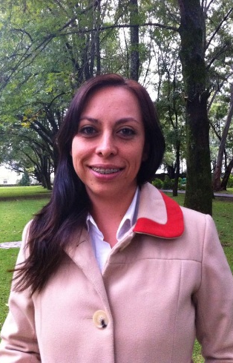

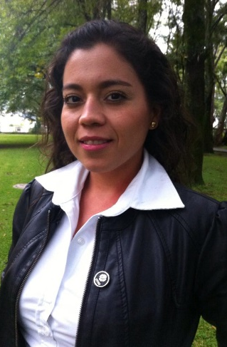
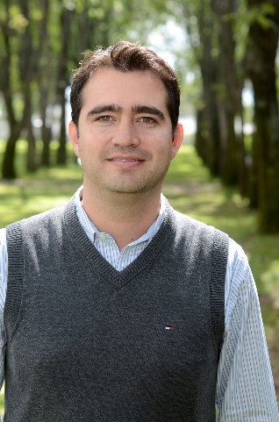
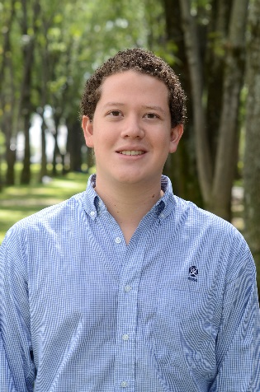
Alfonso Elías Aldrete Saldívar, Jefe de la Oficina de Admisión
Karla Evangelina Altamirano Gómez, Asesora de licenciatura
Mary Laura Barón Ramírez, Encargada administrativa del sistema de admisión
José Manuel Berecochea Gutiérrez, Asesor de licenciatura
Luis David Castañeda Barrera, Asesor de licenciatura
Johana Nathaly Chávez Aguilar, Asesora de call center
Oficina de Admisión

Slide 47
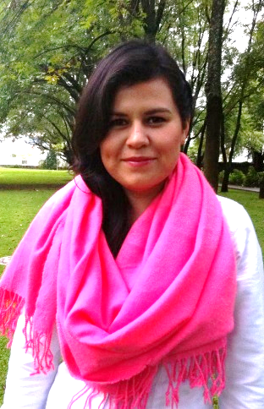
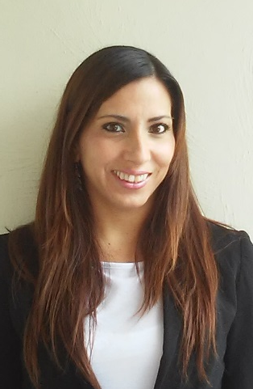

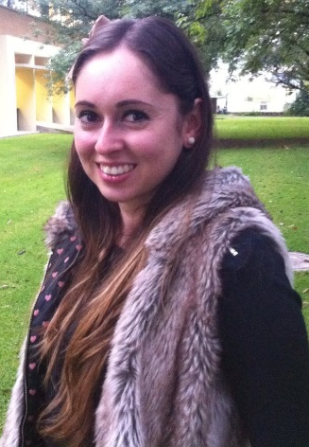

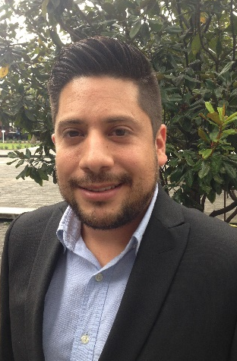
Alicia Díaz Malcampo, Asesora de posgrados
Ariana Espinoza Romano, Oficial de admisión
Edna Rocío Franco González, Asesora de posgrados
Alberto Ibrahim García Gómez, Orientador vocacional
Glenda Isadora González Gutiérrez, Oficial de admisión
Lourdes Stephany Hernández Del Toro, Asesora de licenciatura
Oficina de Admisión

Slide 48
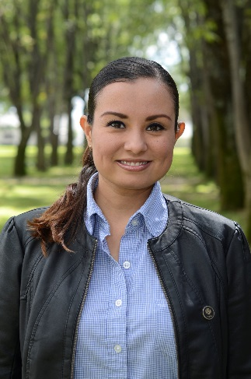
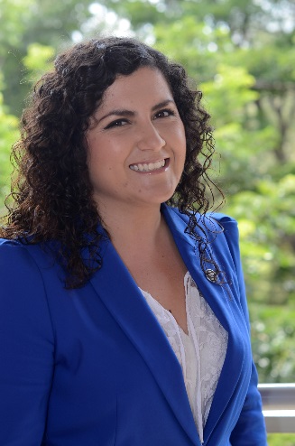
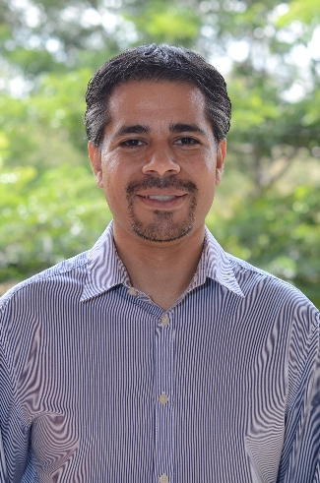
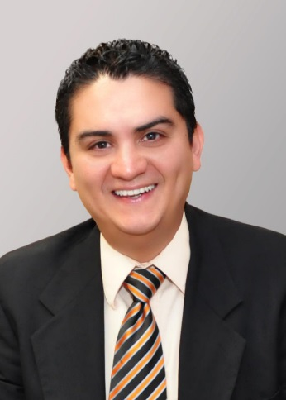

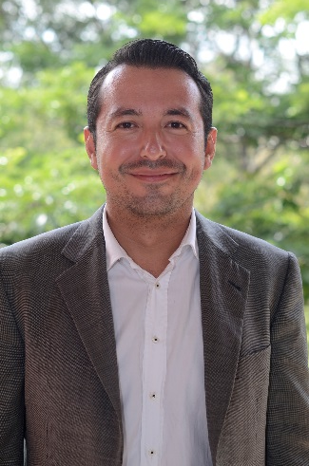
Claudia Lizette Hernández Rendón, Secretaria
Joanna Denisse Jiménez Domínguez, Asesora de posgrados
Luis Jorge Lépez Alfaro, Asesor de posgrados
Edgar Lomelí Aquino, Orientador vocacional
Adriana Lomelí Famoso, Asesora de call center
Juan Carlos Luna Castellanos, Asesor de posgrados
Oficina de Admisión

Slide 49
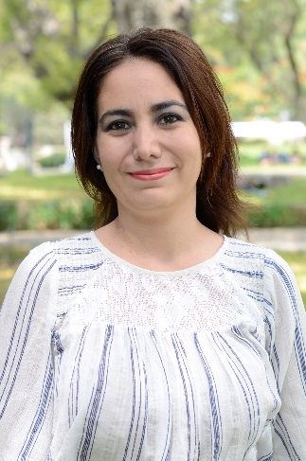

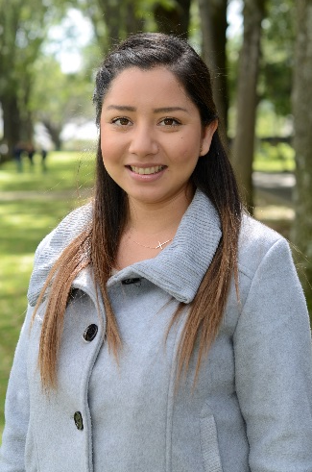
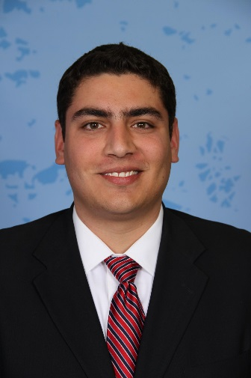
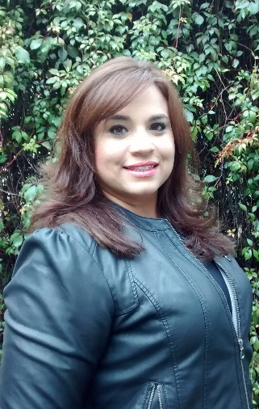
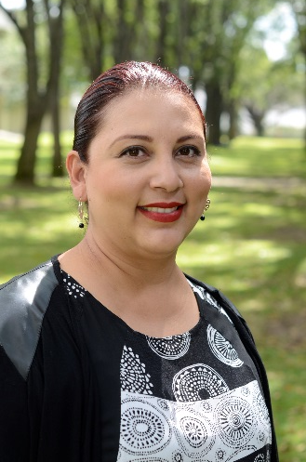
Patricia Montserratt Núñez Manzano, Encargada del sistema de seguimiento de candidatos
Elsa Inés Ortiz Madrigal, Oficial de admisión
Alexis Gisela Palacios Plazola, Oficial de admisión
Nancy Del Rocío Palacios Prado, Orientadora vocacional
Alfredo Pérez Lomelí, Asesor de licenciaturas
Vania Lorena Rocha Sánchez, Asesora de licenciaturas
Oficina de Admisión

Slide 50
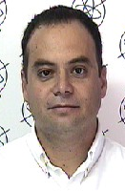
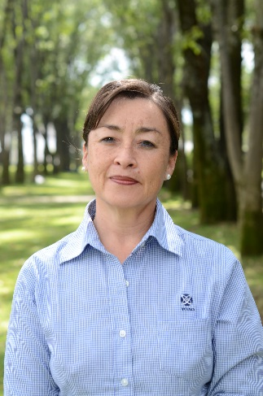

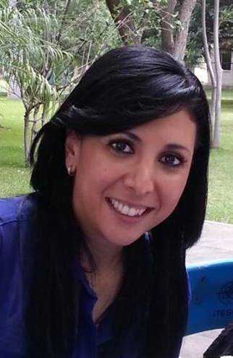
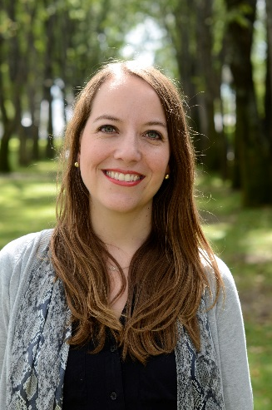
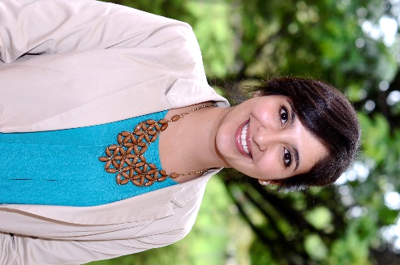
María de Los Ángeles Rondero Chew, Coord. de admisión
Melissa Rosas Reyes, Encargada de Orientación vocacional
Carlos Alberto Sánchez Oyoque, Coordinador de promoción de licenciaturas
Jimena Saracho Montes de Oca, Encargada de relaciones públicas y eventos de promoción
Suhaila Desiree Seade Castellanos, Encargada del sistema de seguimiento de candidatos
Myriam Julieta Soltero Molinar, Auxiliar de bases de datos
Oficina de Admisión

Slide 51
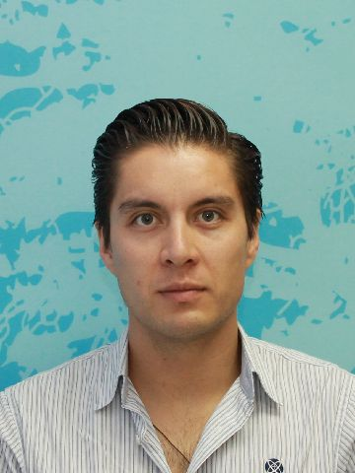
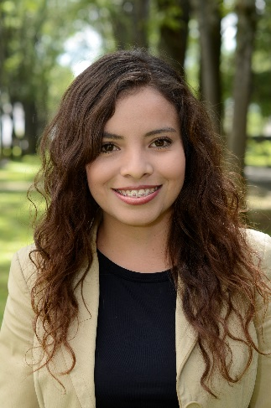
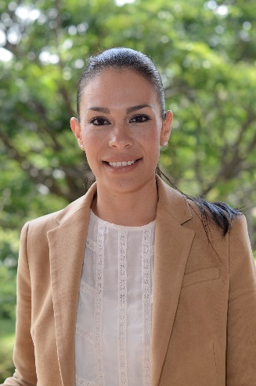
María de La Cruz Urdiano López, Asesora de call center
Beatriz Otilia Vargas Gámez, Coordinadora de promoción y admisión a posgrado
Edgar Daniel Velázquez Reyes, Asesor de licenciatura
Oficina de Admisión

Slide 52
OFICINA DE COMUNICACIÓN
SOCIAL

Slide 53
La inspiración
“Por eso consideramos deber nuestro colaborar en la formación de una opinión pública que, yendo más allá de intereses económicos, sea capaz de escuchar la denuncia de la injusticia.”
Orientaciones Fundamentales del ITESO, 1973
“La universidad no encuentra su fin en sí misma, existe para servir a la sociedad, transformarla, contribuir a hacerla más justa, con oportunidades y calidad de vida para todos. De aquí la necesidad de (…) analizar las estructuras que mantienen el poder como privilegio de unos cuantos y proponer formas democráticas de ejercicio del poder participativo; reconocer como motor de la historia y palanca de transformación, el conflicto, [y] tematizar el compromiso social y la promoción de la justicia para enfrentar la pobreza y la exclusión mediante modelos de desarrollo tales como: sustentable, participativo, humano, local.”
Ejes de la Propuesta Formativa del ITESO (Saberes Generales), 2003

Slide 54
Misión
Tenemos como encomienda
desarrollar el posicionamiento del ITESO, para ocupar el espacio estratégico necesario dentro el campo universitario,
que con la más alta credibilidad como universidad jesuita,
logre su misión educativa, que comparte el anuncio de la esperanza, la denuncia de la injusticia y abre una gran convocatoria para transformar.

Slide 55
Objetivos
Aumentar el posicionamiento del ITESO como el agente universitario de calidad académica en la región.
Sostener el actual posicionamiento como el agente universitario de mayor compromiso social.
Incidir como universidad en el espacio público mediático a través de la resignificación de los problemas centrales que la institución decide intervenir en su acción educativa, de investigación y su acción social en el espacio público local, regional, nacional y en la región latinoamericana.
Apoyar la convocatoria a estudiar en los programas de licenciaturas, posgrados y educación continua en los niveles necesarios para los objetivos de la universidad.

Slide 56
Estructura
Jefatura de Comunicación Social
Asistente Administrativa
Coordinación de Medios Electrónicos
Administración de plataformas web: portal, blogs y micrositios.
- 1 Coordinador
- 1 Asesor
- 1 Editor y analista de métricas web y redes sociales
Coordinación de Magis
Revista Institucional bimestral impresa y digital
- 1 Editor-coordinador
- 1 Coeditor web
- Editora de fotografía
- 1 Diseñadora
*Todos de medio tiempo
Coordinación de Prensa y Difusión
Difusión de actividades en medios de comunicación y redes sociales, relación con medios.
- 1 Coordinadora
- 1 Atención a medios y editor
- 1 Monitoreo y editora de redes sociales institucionales
Coordinación de Publicidad Universitaria
Desarrollo de campañas publicitarias, herramientas gráficas y visuales para la convocatoria de aspirantes
- 1 Coordinadora
- 1Encargado Arte
- 1 Diseñadora
- 1 Editor de redes sociales publicitarias
1 - Productora de medios audiovisuales
1 –Encargada de gestión de medios publicitarios
- 1 Productora editorial y calidad
Coordinación de Servicios de Información
Información y comunicación interna: Cruce, agenda, pantallas, tableros, mupis, plataformas Intranet y Colaboración
- 1 Coordinadora
- 1 Encargada de planeación y gestión de contenidos
- 1 Editor de Cruce y medios internos
- 1 Editora de comunicación interna y reportera
- 2 Fotógrafos y editores multimedia
Coordinación de Diferenciación
Desarrollo de conceptos y líneas de diferenciación para la narrativa de comunicación, lineamientos de arte para herramientas de comunicación
- 1 Coordinadora

Slide 57
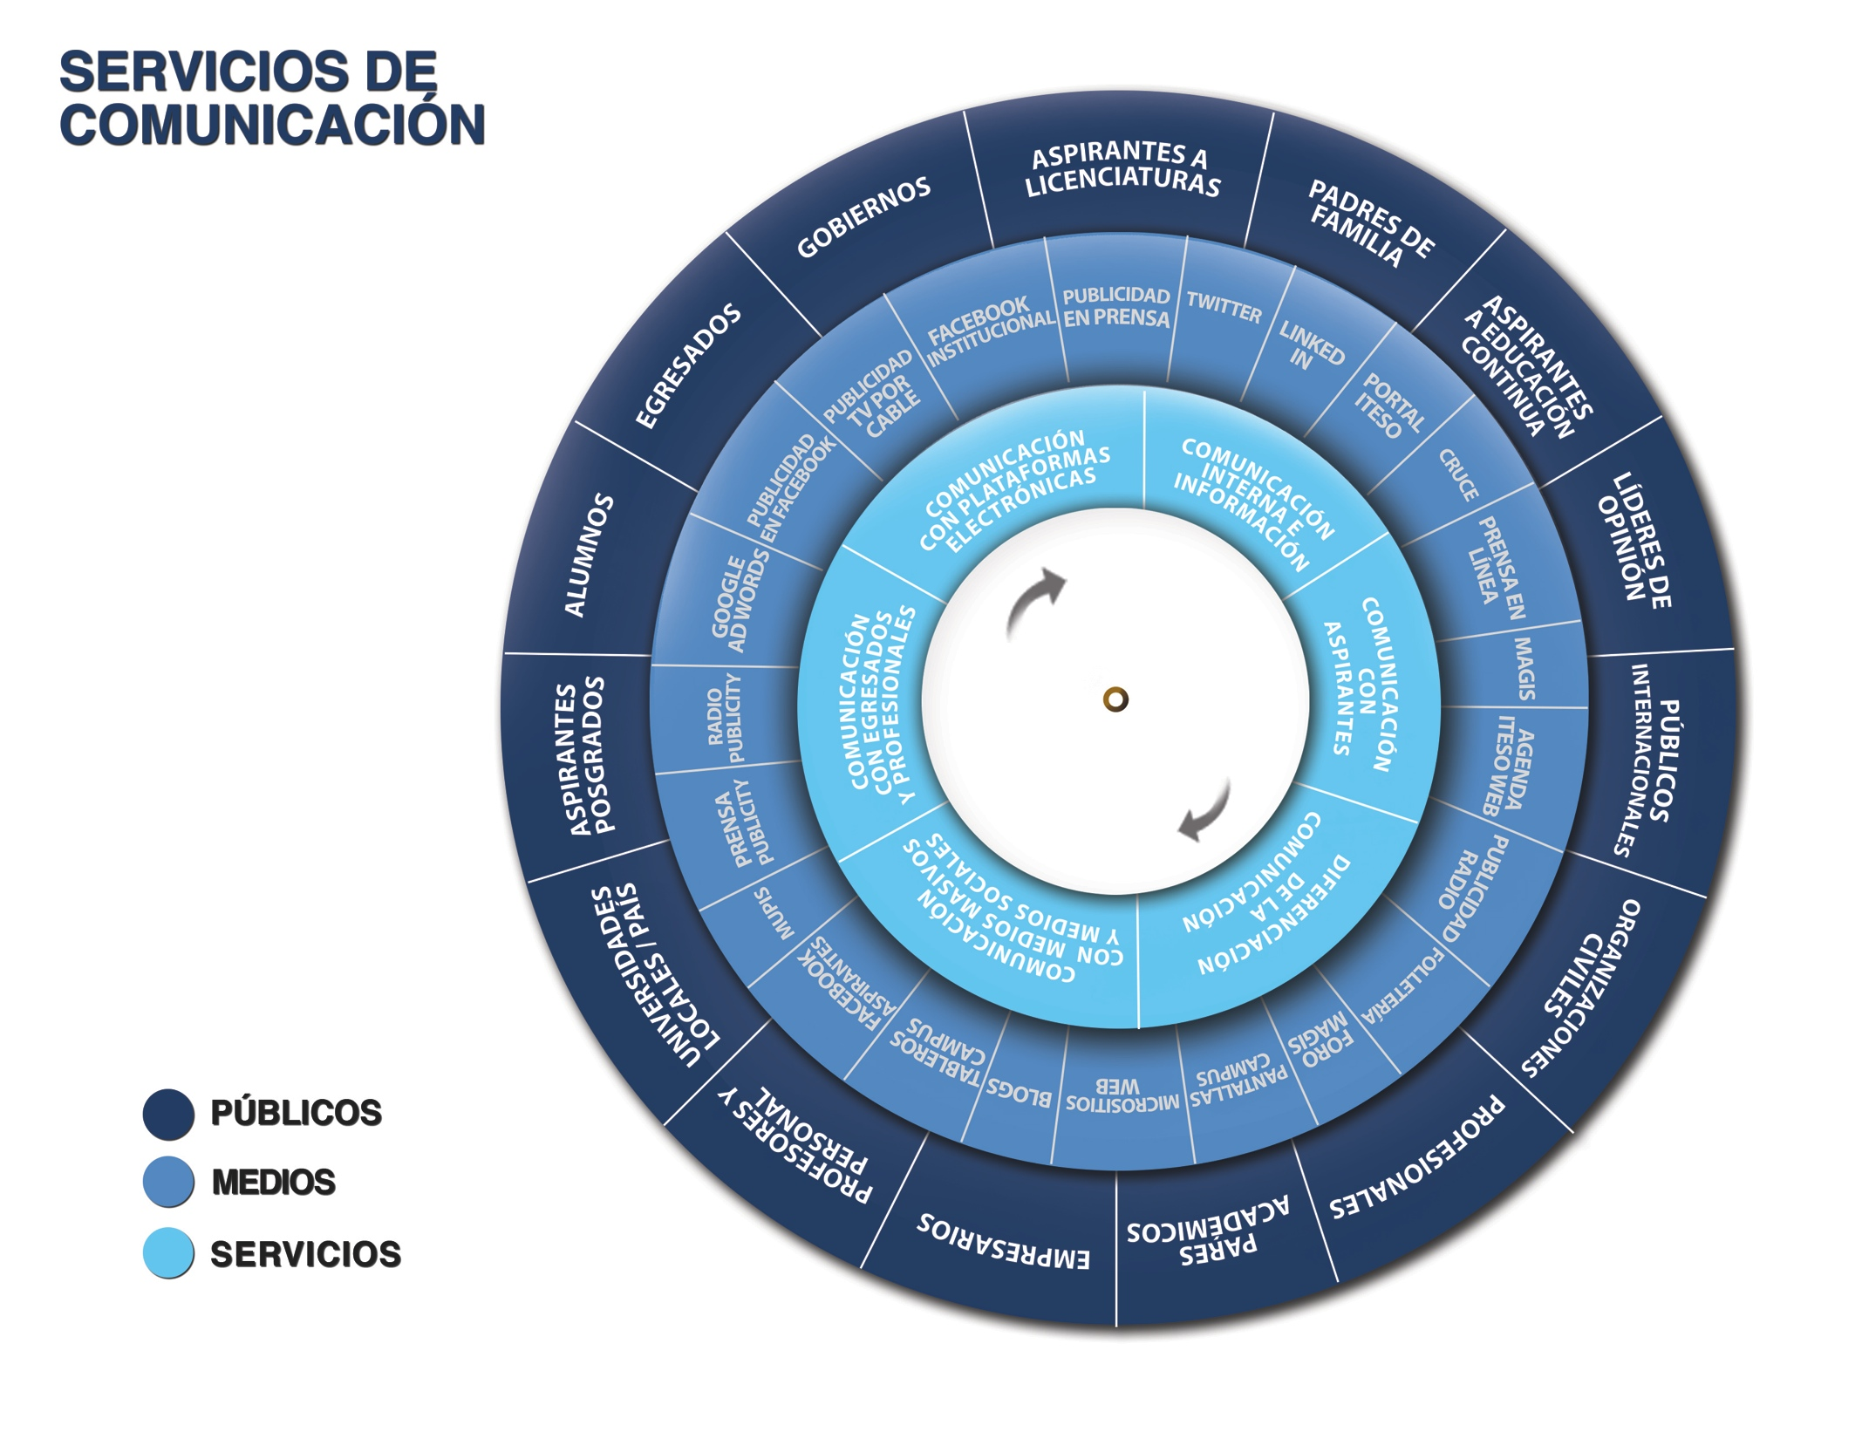

Slide 58
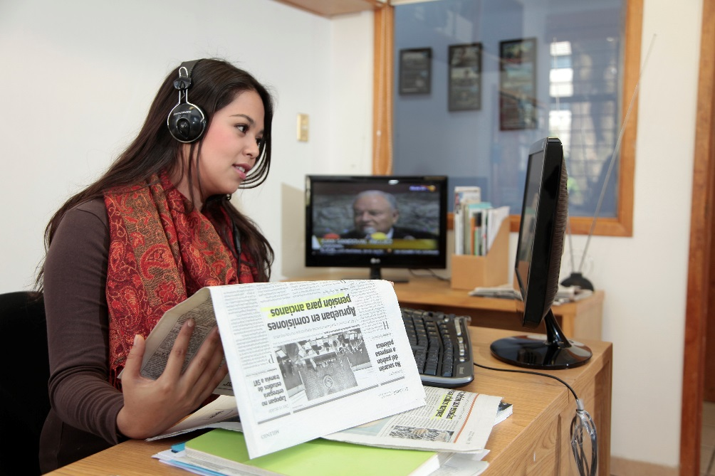
Servicios de comunicación con medios masivos y medios sociales
Públicos: editores de medios, líderes de opinión, organizaciones civiles, empresarios, aspirantes, egresados, alumnos, profesores, personal, pares académicos, instituciones, gobierno, ciudadanía, universidades locales y del país.
Difusión de actividades, proyectos y programas académicos, logros y situaciones destacadas de académicos y estudiantes en medios de comunicación y redes sociales institucionales
Relación con medios de comunicación, gestión de y organización de ruedas de prensa sobre temas relevantes de la universidad
Monitoreo de medios, alertas sobre temas que afectan la imagen institucional
Atención al público en línea: Twitter, Facebook y plataformas web.
  Coordinación de Prensa y Difusión

Slide 59

Servicios de información y comunicación interna
Públicos: alumnos, profesores, personal, funcionarios y dependencias universitarias.
Sistema de comunicación interna en el campus
    Semanario Cruce
    Agenda ITESO
    Pantallas en el campus
    Tableros oficiales y tableros abiertos
    Carteles en gran formato (Mupis) y señalética emergente en campus
    Plataformas web Intranet y Colaboración
Producción fotográfica, audiovisual y de contenidos para medios y unidades de comunicación institucionales impresos y digitales
Coordinación de Servicios de Información

Slide 60

Servicios de comunicación en plataformas electrónicas
Públicos: aspirantes, egresados, alumnos, profesores, personal, padres de familia, pares académicos, visitantes del mundo.
Administración de plataformas web: portal institucional, blogs y micrositios institucionales
Edición y análisis de métricas de redes sociales
Apoyo en gestión, capacitación y asesoría técnica y de contenidos para plataformas y redes sociales institucionales
Gestión de envío de circulares y mensajes a correos institucionales
Estudio de mercado
Coordinación de Medios Electrónicos

Slide 61




Servicios de comunicación con egresados y profesionales
Públicos: egresados ITESO, profesionales de todas las universidades.
Magis Revista Institucional, publicación bimestral impresa y digital dirigida a egresados enfocada en la divulgación de historias de innovaciones sociales sobre profesiones y cultura con inspiración jesuita.
Foro Magis, encuentro de innovaciones sociales (tipo TED).
Coordinación de Magis

Slide 62

Servicios de comunicación con aspirantes
Públicos: aspirantes, egresados, profesionales y empresarios.
Desarrollo de campañas publicitarias para la convocatoria de aspirantes para los programas de la universidad en medios de comunicación y plataformas web y redes sociales.
Creación de conceptos y arte gráfico para la producción de herramientas de comunicación publicitarias y promocionales, de programas académicos e institucionales.
Representación gráfica, fotográfica y audiovisual de la identidad y narrativa universitaria.
Gestión de acervo fotográfico de publicidad y asesoría de imagen gráfica institucional.
Gestión de redes sociales institucionales para aspirantes.
  Coordinación de Publicidad Universitaria

Slide 63

Servicios de diferenciación de la comunicación institucional
Públicos: aspirantes, egresados, alumnos, profesores, personal, pares académicos, visitantes del mundo.
Desarrollo de conceptos para la narrativa de comunicación universitaria desde la perspectiva de calidad académica e innovación social con inspiración jesuita
Elaboración de conceptos y las líneas de diferenciación de la comunicación
Elaboración de conceptos, criterios y lineamientos del arte de las plataformas y herramientas de comunicación y promoción impresas y digitales.
Colaboración en el diseño de los procesos de sistematización y medición de la comunicación digital
Coordinación de Diferenciación

Slide 64
Áreas a las cuales se brindan servicios
A la rectoría y a las direcciones en la relación con el análisis político y los medios de comunicación.
A toda la institución en el posicionamiento para que sus programas y proyectos sean elegibles.
A las oficinas de Admisión de Licenciaturas, Posgrados y Educación Continua en la difusión de la convocatoria a formar parte del ITESO y en la creación de herramientas de comunicación para la promoción.
A los departamentos, oficinas, centros universitarios y coordinaciones, como vínculo y relación con los medios de comunicación a través de sus expertos.

Slide 65
Dificultades y retos
Mantener un equilibrio entre la posición social y la convocatoria a ser parte de la universidad.
Generar la creatividad e innovación necesaria para sostener a la universidad a la vanguardia en medio de un mercado educativo voraz.
Colaborar en sostener la convocatoria del mayor y mejor número de aspirantes a carreras, posgrados, educación continua, sobre todo de los colegios, instituciones y empresas locales y nacionales que no nos permiten una relación directa con sus alumnos o su personal.

Slide 66
Proyectos en el mediano plazo
Vinculaciones
  Proyecto de red de comunicación Ausjal.
  Evaluación y consolidación de Campaña y Red SUJ.
  Premio Jalisco de Periodismo en conjunto con universidades UdeG, UP, Univa, Autónoma, Univer, UVM; y los medios El Informador, El Occidental, Milenio Jalisco, Megaradio, Promomedios, Televisa Guadalajara y TV Azteca.
Innovaciones
  App para móviles para difusión de actividades.
  Foro Magis, 2ª edición.
  Proyecto de comunicación para reposicionamiento “Negocios ITESO”.
  Consolidación de nuevo portal Digital Institucional.

Slide 67






Gustavo Adolfo Abarca Casillas, Encargado de atención a medios
Lizeth Arámbula Díaz, Encargada de calidad y producción editorial
Luis Alejandro Armenta Hernández, Encargado de arte y diseño gráfico
Jorge Arturo Báez Muñoz, Editor publicitario en redes sociales y medios electrónicos
Montserrat Caridad Ruiz, Diseño gráfico y arte Magis
Gabriela Casillas Álvarez, Encargada de gestión de medios publicitarios
Oficina de Comunicación Social

Slide 68






Enrique Jair González Ramírez, Editor de Cruce y de medios internos
Laura Rocío Jiménez García Fotógrafa y editora de foto de Magis
Adriana López-Acosta Sandoval, Editora de medios internos y reportera
Judith Morán Covarrubias, Encargada de planeación y gestión de contenidos
Lidia Natalia Moreno Rodríguez, Coordinadora de publicidad
Roberto Ornelas Orozco, Fotógrafo y editor multimedia
Oficina de Comunicación Social

Slide 69





Humberto Orozco Barba, Jefe de la Oficina de Comunicación Social
Karina Osorno Hinojosa, Coordinadora de servicios de información
Jorge Rubén Pérez Vázquez, Coordinador de medios electrónicos
Luis Fernando Ponciano Hernández, Fotógrafo y editor multimedia
Laura Sofía Rodríguez Cabrero, Coordinadora de diferenciación de la comunicación institucional
Ana Guadalupe Rodríguez Camacho, Diseñadora
Oficina de Comunicación Social

Slide 70







Benjamín Rodríguez Portillo, Encargado de contenidos web y proyectos digitales
Laura Olivia Rodríguez Urbina, Editora de redes sociales y monitoreo
Adriana Gabriela Sánchez Macías, Secretaria
Edgar Francisco Velasco Barajas, Coeditor web de Magis
Lilián Fabiola Solórzano Reyes, Coordinadora de prensa y difusión
Madeleine Serrano Angulo, Encargada de producción audiovisual
José Miguel Tomasena Glennie, Editor de la revista institucional Magis
Oficina de Comunicación Social

Slide 71

OFICINA DE PUBLICACIONES

Slide 77


Slide 79


Slide 81


Slide 82


Slide 84


Slide 86


Slide 87






Rosa María Cardona Solís, Secretaria
Alejandro José Figueroa López, Encargado de producción editorial y multimedia
Oscar Gabriel Flores Fierro, Auxiliar de ventas por internet
María Guadalupe López Garfias, Coordinadora editorial
Herbert Saucedo Macías, Encargado de distribución
Jorge Valdivia Garcia, Editor
Oficina de Publicaciones

Slide 88

Sandra Gabriela Vargas Pantoja, Coordinadora de comercialización
Manuel Verduzco Espinoza, Jefe de La Oficina de Publicaciones
Oficina de Publicaciones

Slide 89


Slide 90

OFICINA DE EDUCACIÓN CONTINUA

Slide 91

PROPÓSITO

Slide 92
PROPÓSITO
Mantener una oferta de programas pertinente a las necesidades de capacitación, actualización y crecimiento de las personas; porque su trabajo se los demanda o porque atienden la propia iniciativa de desarrollarse.
Participar y colaborar en los programas de capacitación de empresas e instituciones públicas y privadas; incorporándolos a nuestra oferta o diseñando a la medida de sus necesidades.
Propiciar la incursión a nuevos campos de conocimiento y metodologías de aprendizaje innovadoras. (Continuum de formación del ITESO)

Slide 93

COORDINACIONES

Slide 94
Comunicación
Publicidad
Posicionamiento
Admisión
Posgrados
Relaciones I.
Internacionalización
Vinculación
Convenios
Egresados
Difusión
VINCULACIÓN
Departamentos
Oferta
Pertinencia
Participación de académicos
Servicios Escolares
Control escolar
DGA
DIC
DRE
Centros
Oferta
OEC
Oficina de Personal
Remuneración y contratos
OSI
Sistemas de información
Oficina de Finanzas
Contabilidad
Tesorería
DAF

Slide 95

DIFICULTADES Y RETOS
Los sistemas de información no se adaptan a EC (errores en cargos, cobranza y trucos).
Muy mala distribución del espacio físico (improvisación, desorden, poca limpieza).
Alinear la operación de Educación Continua al ITESO sin perder flexibilidad.
Integrar los equipos de trabajo (ensayar).
Hacer vinculación con universidades del SUJ.
Incorporar el CRM a la operación de EC.
Mejorar la percepción de los Diplomados y Cursos con un adecuado equilibrio entre exigencia, metodología y resultados.
Gestionar una operación factible del Bachillerato.

Slide 96

PROYECTOS
Revisar y terminar de implementar el proyecto H del Plan de Desarrollo del ITESO que consiste en la integración de Educación Continua a las estrategias del desarrollo académico (modelo de acreditación de diplomados y cursos, en licenciaturas y posgrados).
Redefinir el modelo de negocio de Educación Continua para considerar la consolidación de la modalidad en línea y la inclusión de la universidad corporativa y las alianzas con organismos internacionales.
RVOE (colaborar con Servicios Escolares)

Slide 97






Sandra Acosta Gamiño, Coordinadora Administrativa
Blanca Victoria Ávila González, Promotora de cursos y diplomados
Darío Contreras Ojeda, Auxiliar de logística de diplomados
Mónica Durán Labrador, Coordinadora Académica
Ana María Franco Castañeda, Encargada de administración escolar de diplomados
Denhy Fuentes Ortega, Promotora de cursos y diplomados
Oficina de Educación Continua

Slide 98





Martha Jiménez Mónaco, Promotora de cursos y diplomados
Mario Alberto Limón Carranza, Asistente de operación y medios electrónicos
Monica Ivett Márquez Juárez, Coordinadora de Promoción de cursos y diplomados
Miguel Ángel Narváez Huerta, Almacén, mensajería y auxiliar de logística de diplomados
Jorge de Obeso Noriega, Jefe de la Oficina de Educación Continua
Zoila Rosas Otero, Académica
Directora BIS
Oficina de Educación Continua

Slide 99





Mónica Irene Peinado Vázquez, Encargada de documentación y clausuras
María Eugenia Peinado Vázquez, Encargada de Material didáctico y reproducción
Ana Robles Vázquez, permiso hasta enero 2015. Encargada de evaluaciones, captura y recepción
Karen Scarlet Pulido Tapia, Encargada de evaluaciones, captura y recepción
Joel Eduardo Ramírez Rodríguez, Promotor de cursos y diplomados
Oficina de Educación Continua

Slide 100

COORDINACIÓN DE VINCULACIÓN

Slide 101
¿Cuál es la razón de existir de la oficina? Objetivos.
Apoyar y dar seguimiento a las distintas dependencias que realizan tareas de vinculación, incrementando la articulación de sus esfuerzos y buscando que aumenten su contundencia y los impactos sociales.
Impulsar la realización de las mejores prácticas relacionadas con la vinculación y aprovechar las buenas experiencias que realizan distintas dependencias.
Realimentar las prácticas que se realizan en relación con la vinculación e informar a las autoridades competentes sobre los hallazgos que posibiliten un mejoramiento de estas prácticas.

Slide 102
¿Cuáles son sus principales tareas? Funciones.
Sistematizar la información relacionada con los proyectos y actividades de la vinculación para el mejoramiento continuo y la toma de decisiones.
Identificar, alentar y consolidar la relación con los actores sociales con los que el ITESO realiza proyectos y actividades de vinculación.
Servir como contacto para las entidades, organizaciones e instituciones externas que no cuentan con relaciones en el ITESO.
Evaluar, en colaboración con las dependencias que tengan posibilidad de responsabilizarse de los proyectos que propongan estas entidades, la viabilidad, recomendando las mejores vías de acción para su realización.

Slide 103
¿Cuáles son sus principales tareas? Funciones.
Asesorar y centralizar la elaboración de los convenios para mejorar los trabajos de vinculación, así como los procedimientos para establecerlos.
Garantizar el cumplimiento y el mejoramiento de los procesos y normativas ya establecidos en relación con los proyectos que reciben financiamiento externo.
Estar en comunicación constante con la Unidad de Transferencia del Conocimiento, en lo que respecta a la PI y la transferencia de conocimiento.

Slide 104
¿Cuáles son sus principales retos a los que se enfrenta?
Consolidación de la Coordinación
Alineación de expectativas de las instancias, con los objetivos y funciones definidos para la CV.
Definición de líneas de comunicación efectivas con las diferentes instancias de la universidad.

Slide 105
¿Cuáles son sus principales proyectos en el mediano plazo?
Sistema y medios de información y comunicación
Entregables:
Sitio Web, sitio de colaboración, bases de datos, avances en el diseño e implementación del SIGAVI.

Slide 106
¿Cuáles son sus principales proyectos en el mediano plazo?
Ventanilla única
Entregables:
Reporte casos atendidos, un Manual operativo de la Gestión de la Vinculación y el Diseño e implementación de un programa de capacitación para los encargados de vinculación de las diferentes instancias de la universidad.

Slide 107
¿Cuáles son sus principales proyectos en el mediano plazo?
Redes de conocimiento/ Redes de problemas
Entregables:
Mapa de líneas de comunicación inter-Direcciones, la generación de la Red de campos de conocimiento / red de problemas, la identificación y recuperación de las mejores prácticas y su impacto, la propuesta de vías posibles para establecer los PFV.

Slide 108



Araceli García Gómez, Coordinadora de vinculación
Aleida María Inés Jáuregui Romero, Convenios y acuerdos
Pamela Magdalena Prieto Aldret, Bases de datos (convenios, contratos) asistencia y apoyo a la Coordinación
Carmen Alicia Ruiz Velasco Tapia, Asesoría y gestión para proyectos sociales

Slide 109
¡Muchas gracias!

